Slide 1

DOSAGEM DE CONCRETO
MÉTODO ABCP
Adaptado do método da ACI (American Concrete Institute), para agregados brasileiros

Slide 2
Introdução
Esse método, muito utilizado no Brasil, foi criado pela Associação Brasileira de Cimento Portland (ABCP) na década de 1980. Por isso, é considerado desatualizado, uma vez que, nas últimas décadas, os materiais se transformaram bastante.
Dessa forma, ele é usado para o desenvolvimento de um traço-base, que precisa ser ajustado a partir de corpos de prova e ensaios. O método ABCP considera, de modo geral, as propriedades físicas e mecânicas dos materiais utilizados.
O método não contempla aditivos.

Slide 3

Premissas do Método
O método da ABCP consiste basicamente em coletar alguns dados referentes aos materiais utilizados, tais como Módulo de Finura (MF), Dimensão Máxima Característica (DMC), Umidade (h%) e Massas Específicas Real ($δ$) e Unitária ($γ_{unitária}$) de cada material que será empregado na produção do concreto e, a partir destes, aplicar em gráficos e tabelas que funcionam como ábacos que ao fim fornecerá a proporção final do traço.

Slide 4
Requisitos para Dosagem
Trabalhabilidade
Resistência físico-mecânica
Condição de exposição
Custo

Slide 5
Classe de Agressividade: NBR 6118

Slide 6
Traço de Concreto
Traço de concreto é o nome dado à mistura dos ingredientes principais para fazer o concreto. Eles são água, areia, brita e cimento.
Técnica: Baseada em um estudo técnico realizado com os materiais disponíveis.
Empírica: Baseada em uma “Receita de bolo” –Não considera a implicação da variabilidade das fontes de materiais para o concreto em suas propriedades.

Slide 7
Empirica

Slide 8
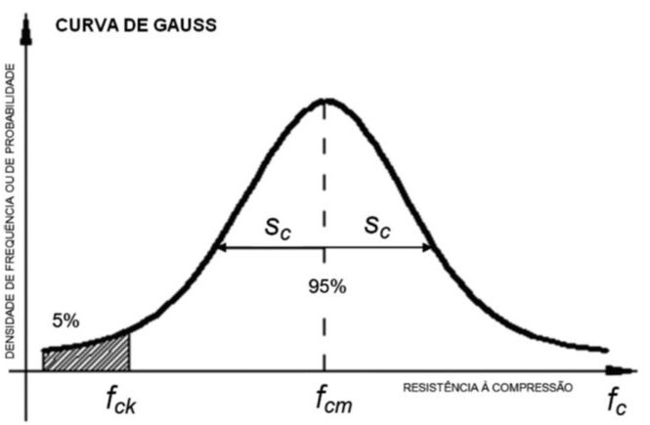
Técnica
fc_{28 ou} fc_{j} = f_{ck} + 1,65 . Sd
sd = desvio padrão
fcj = é a resistência para o qual devemos dosar um concreto para que, estatisticamente, esteja assegurado o fck em função do Sd
CONDIÇÃO DE PREPARO EM FUNÇÃO DO DESVIO PADRÃO (sd): NBR 12655
Projetista adota fck, a ser superado por 95% ou mais do concreto produzido e lançado na estrutura.

Slide 9
FATOR A/C: CURVA DE ABRAMS

Slide 10
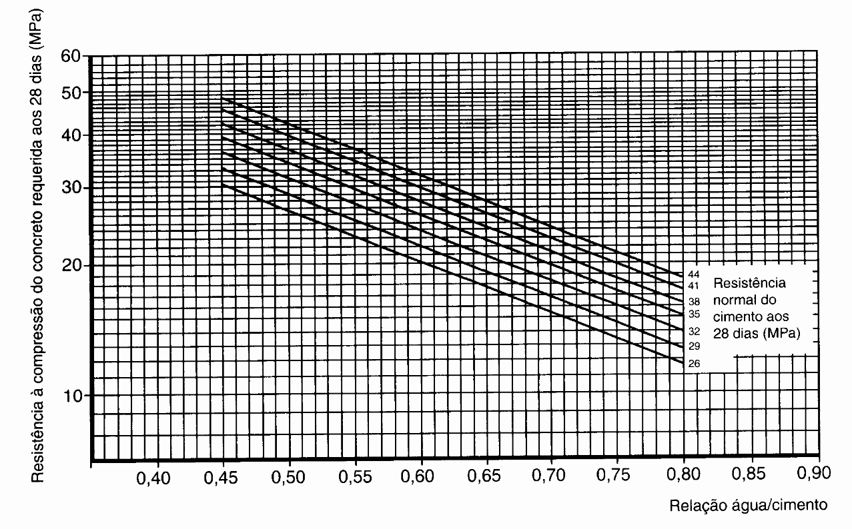
Fator A/C: Curva de Abrams - Exemplo
Dados: Cimento CP 32 - Concreto com resistência de 25 MPa aos 28 dias
0,58

Slide 11


Método de Dosagem
$$Consumo de água\text{ (}C_{a}\text{)}$$
Consumo de água aproximado (l/m³)
Slump(mm) | Dmáx agregado graúdo (mm)
 | 9,5 | 19,0 | 25,0 | 32,0 | 38,0
40 a 60 | 220 | 195 | 190 | 185 | 180
60 a 80 | 225 | 200 | 195 | 190 | 185
80 a 100 | 230 | 205 | 200 | 195 | 190
$$C_{c}=\frac{C_{a}}{Fator \frac{a}{c}}$$

Slide 12
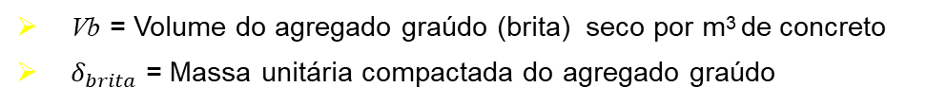

Método de dosagem
$$Consumo do agregado graúdo\text{(}\text{V}\text{b}\text{)}$$
MF |  | Dimensão máxima (mm)
 | 9,5 |  | 19,0 | 25,0 | 32,0 | 38,0
1,8 | 0,645 |  | 0,770 | 0,795 | 0,820 | 0,845
2,0 | 0,625 |  | 0,750 | 0,775 | 0,800 | 0,825
2,2 | 0,605 |  | 0,730 | 0,755 | 0,780 | 0,805
2,4 | 0,585 |  | 0,710 | 0,735 | 0,760 | 0,785
2,6 | 0,565 |  | 0,690 | 0,715 | 0,740 | 0,765
2,8 | 0,545 |  | 0,670 | 0,695 | 0,720 | 0,745
3,0 | 0,525 |  | 0,650 | 0,675 | 0,700 | 0,725
3,2 | 0,505 |  | 0,630 | 0,655 | 0,680 | 0,705
3,4 | 0,485 |  | 0,610 | 0,635 | 0,660 | 0,685
3,6 | 0,465 |  | 0,590 | 0,615 | 0,640 | 0,665
$$C_{b}=V_{b} .δ_{brita}$$
Vb = Volume do agregado graúdo (brita) seco por m³ de concreto
$δ_{brita}$ = Massa unitária compactada do agregado graúdo

Slide 13
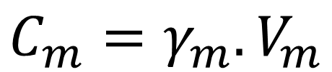
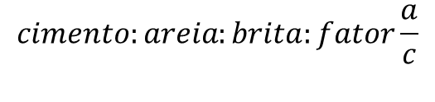
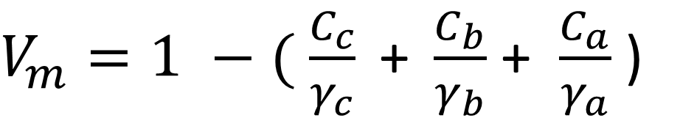



Método de Dosagem
$$Consumo do agregado miúdo\text{(}\text{Cm}\text{)}$$
$V_{m}=1 −( \frac{C_{c}}{γ_{c}} \text{+} \frac{C_{b}}{γ_{b}}$ + $\frac{C_{a}}{γ_{a}}$ )
Onde:
Vm volume de areia
Cc consumo de cimento
Cb consumo de brita
Ca consumo de água
Cm consumo de areia
γ_{c} massa específica do cimento
γ_{b} massa específica da brita
γ_{a} massa específica da água
$$C_{m}=γ_{m}.V_{m}$$
$$Apresentação do Traço$$
$$cimento:areia:brita:fator\frac{a}{c}$$
$$\frac{C_{c}}{C_{c}}:\frac{C_{m}}{C_{c}}:\frac{C_{b}}{C_{c}}:\frac{C_{a}}{C_{c}}$$

Slide 14



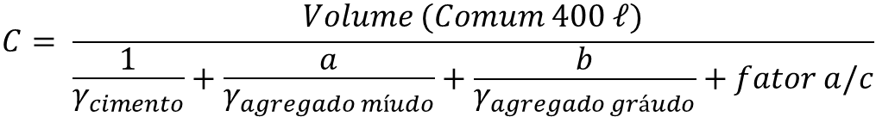





Fórmula de Molinari
$$C= \frac{Volume (Comum 400 ℓ)}{\frac{1}{γ_{cimento}}+\frac{a}{γ_{agregado míudo}}+\frac{b}{γ_{agregado gráudo}}+fator a/c}$$
$$M.U. (Massa unitária)$$
$$δ_{cimento}→1,4 gf/cm³$$
$$δ_{areia}→1,51 gf/cm³$$
$$δ_{brita}→1,65 gf/cm³$$
$$Massa especifica$$
$$γ_{cimento}→3,14 gf/cm³$$
$$γ_{areia}→2,6 gf/cm³$$
$$γ_{brita}→2,8 gf/cm³$$

Slide 15

Expressão do Traço
A expressão do traço unitário de concreto segue a configuração:
$$1:a:b:Fator\frac{a}{c}$$
onde:
1: Massa de cimento em relação à Massa de cimento (Mc/Mc = 1);
a: Massa de areia em relação à Massa de cimento (Ma/Mc = a);
b: Massa de brita em relação à Massa de cimento (Mb/Mc = b);
a/c: Massa de água em relação à Massa de cimento (Mágua/Mc = a/c).
Ex: Seja uma mistura para concreto composta por 1 saco de cimento, 150 kg de areia, 250 kg de brita 1 e 25 kg de água, então tem-se que:
50 / 50 : 150 / 50 : 250 / 50 : 25 / 50 (cimento : areia : brita : água)
Logo o traço será expresso como: 1 : 3 : 5 : 0,5

Slide 16
Exemplo 01
Dimensione o traço necessário para as condições dos dados abaixo.
Cimento CP II E-32
γ = 3100 kg/m³
Areia
MF = 2,60 Inch. 30% c/ 0% de umid.
γ = 2650 kg/m³
δ =1470 kg/m³ (solta)
Brita
γ = 2700 kg/m³
δ = 1500 kg/m³ (compac.)
D_{max} = 25 mm
Concreto
f_{ck} = 25,O MPa
• Abat. = 90±10 mm
sd = 5,5 MPa

Slide 17

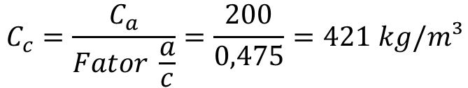

EXEMPLO
Etapa 1: Determinar relação a/c
$$F_{c28}=25,0+1,65 . 5,5=34,0 MPa$$
Res. do cimento = 32,0 MPa
Res. do concreto = 34,0 MPa
$$\frac{a}{c}=0,475$$
Etapa 2: Determinar consumo dos materiais
Consumo de água
abat. = 90 mm
DMC = 25 mm
$$C_{a}=200 ℓ$$
Consumo de água aproximado (l/m³)
Slump (mm) | Dmáx agregado graúdo (mm)
 | 9,5 | 19,0 | 25,0 | 32,0 | 38,0
40 a 60 | 220 | 195 | 190 | 185 | 180
60 a 80 | 225 | 200 | 195 | 190 | 185
80 a 100 | 230 | 205 | 200 | 195 | 190
Consumo de cimento
$$C_{c}=\frac{C_{a}}{Fator \frac{a}{c}}=\frac{200}{0,475}=421 kg/m³$$

Slide 18
EXEMPLO
MF |  | Dimensão máxima (mm)
 | 9,5 |  | 19,0 | 25,0 | 32,0 | 38,0
1,8 | 0,645 |  | 0,770 | 0,795 | 0,820 | 0,845
2,0 | 0,625 |  | 0,750 | 0,775 | 0,800 | 0,825
2,2 | 0,605 |  | 0,730 | 0,755 | 0,780 | 0,805
2,4 | 0,585 |  | 0,710 | 0,735 | 0,760 | 0,785
2,6 | 0,565 |  | 0,690 | 0,715 | 0,740 | 0,765
2,8 | 0,545 |  | 0,670 | 0,695 | 0,720 | 0,745
3,0 | 0,525 |  | 0,650 | 0,675 | 0,700 | 0,725
3,2 | 0,505 |  | 0,630 | 0,655 | 0,680 | 0,705
3,4 | 0,485 |  | 0,610 | 0,635 | 0,660 | 0,685
3,6 | 0,465 |  | 0,590 | 0,615 | 0,640 | 0,665
$$Consumo do agregado graúdo\text{(}\text{V}\text{b}\text{)}$$
– MF = 2,60
– DMC = 25 mm
V_{b} = 0,715 m³
$$C_{b}=V_{b} . M_{unit}=0,715 . 1500=1072,5 kg$$

Slide 19



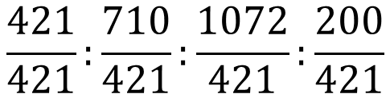
EXEMPLO
$$Consumo do agregado miúdo\text{(}\text{Cm}\text{)}$$
$$V_{m}=1 −\left( \frac{C_{c}}{γ_{c}} \text{+} \frac{C_{b}}{γ_{b}}+\frac{C_{a}}{γ_{a}}\right)=1−\left(\frac{421}{3100}+\frac{1072}{2700}+\frac{200}{1000}\right)=0,268 m³$$
$$C_{m}=γ_{m}.V_{m}=2650 . 0,268=710 kg/m³$$
$$Apresentação do Traço$$
$$\frac{421}{421}:\frac{710}{421}:\frac{1072}{421}:\frac{200}{421}$$
$$1:1,686:2,546:0,475$$

Slide 20
Exemplo 02
Dimensione o traço necessário para as condições dos dados abaixo.
Cimento CP II E-50 | γ = 3000 kg/m³
Areia | MF = 2,20 Inch. 35% c/ 8% de umid
γ = 2750 kg/m³ | δ =1490 kg/m³
Brita | D_{max} = 32 mm
γ = 2850 kg/m³ | δ = 1550 kg/m³
Concreto
f_{ck} = 30,O MPa | Abat. = 70±10 mm
Concreto em Volume | Controle Rigoroso

Slide 21
Exemplo 03
Dimensione o traço necessário para as condições dos dados abaixo.
Cimento CP II F-41 | γ = 3000 kg/m³
Areia | MF = 2,40 Inch. 25% c/ 5% de umid
γ = 2550 kg/m³ | δ =1490 kg/m³
Brita | D_{max} = 19 mm
γ = 2750 kg/m³ | δ = 1570 kg/m³
Concreto
f_{ck} = 20,O MPa | Abat. = 90±10 mm
Concreto em Volume | Sem Controle Rigoroso

Slide 22
Exemplo 04
Dimensione o traço necessário para as condições dos dados abaixo.
Cimento CP II F-41 | γ = 3140 kg/m³
Areia | MF = 2,00 Inch. 29% c/ 3% de umid
γ = 2560 kg/m³ | δ =1620 kg/m³
Brita | D_{max} = 19 mm
γ = 2750 kg/m³ | δ = 1730 kg/m³
Concreto
f_{ck} = 34,O MPa | Abat. = 70±10 mm
Concreto em Volume, Sem Controle Rigoroso | V = 0,3 m³

Slide 23

Exemplo 04: Resolução
$F_{c28}=34,0+1,65 . 7,0=44,55 MPa$
$\frac{a}{c}=0,46$
$C_{a}=200 ℓ$
$C_{c}=\frac{C_{a}}{Fator \frac{a}{c}}=\frac{200}{0,46}=434,78\frac{kg}{m^{3}}$
$V_{b}$= 0,750 m³
$C_{b}=V_{b} .δ_{brita}=0,750 . 1730=1297,5\frac{kg}{m^{3}}$
MF |  | Dimensão máxima (mm)
 | 9,5 |  | 19,0 | 25,0 | 32,0 | 38,0
1,8 | 0,645 |  | 0,770 | 0,795 | 0,820 | 0,845
2,0 | 0,625 |  | 0,750 | 0,775 | 0,800 | 0,825
2,2 | 0,605 |  | 0,730 | 0,755 | 0,780 | 0,805
2,4 | 0,585 |  | 0,710 | 0,735 | 0,760 | 0,785
2,6 | 0,565 |  | 0,690 | 0,715 | 0,740 | 0,765
2,8 | 0,545 |  | 0,670 | 0,695 | 0,720 | 0,745
3,0 | 0,525 |  | 0,650 | 0,675 | 0,700 | 0,725
3,2 | 0,505 |  | 0,630 | 0,655 | 0,680 | 0,705
3,4 | 0,485 |  | 0,610 | 0,635 | 0,660 | 0,685
3,6 | 0,465 |  | 0,590 | 0,615 | 0,640 | 0,665
Consumo de água aproximado (l/m³)
Slump (mm) | Dmáx agregado graúdo (mm)
 | 9,5 | 19,0 | 25,0 | 32,0 | 38,0
40 a 60 | 220 | 195 | 190 | 185 | 180
60 a 80 | 225 | 200 | 195 | 190 | 185
80 a 100 | 230 | 205 | 200 | 195 | 190

Slide 24
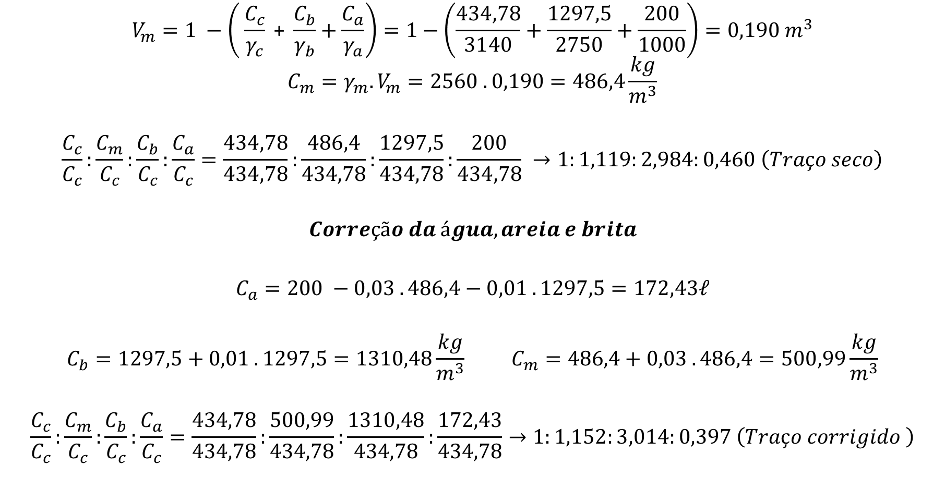
Exemplo 04: Resolução
$$V_{m}=1 −\left( \frac{C_{c}}{γ_{c}} \text{+ }\frac{C_{b}}{γ_{b}}+\frac{C_{a}}{γ_{a}}\right)=1−\left(\frac{434,78}{3140}+\frac{1297,5}{2750}+\frac{200}{1000}\right)=0,190 m^{3}$$
$$C_{m}=γ_{m}.V_{m}=2560 . 0,190=486,4\frac{kg}{m^{3}}$$
$$\frac{C_{c}}{C_{c}}:\frac{C_{m}}{C_{c}}:\frac{C_{b}}{C_{c}}:\frac{C_{a}}{C_{c}}=\frac{434,78}{434,78}:\frac{486,4}{434,78}:\frac{1297,5}{434,78}:\frac{200}{434,78} →1:1,119:2,984:0,460 \left(Traço seco\right)$$
$$Correção da água, areia e brita$$
$$C_{a}=200 −0,03 . 486,4−0,01 . 1297,5=172,43ℓ$$
$$C_{b}=1297,5+0,01 . 1297,5=1310,48\frac{kg}{m^{3}} C_{m}=486,4+0,03 . 486,4=500,99\frac{kg}{m^{3}}$$
$$\frac{C_{c}}{C_{c}}:\frac{C_{m}}{C_{c}}:\frac{C_{b}}{C_{c}}:\frac{C_{a}}{C_{c}}=\frac{434,78}{434,78}:\frac{500,99}{434,78}:\frac{1310,48}{434,78}:\frac{172,43}{434,78}→1:1,152:3,014:0,397 \left(Traço corrigido \right)$$

Slide 25
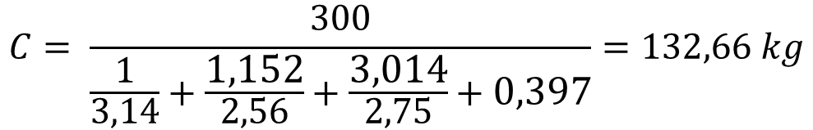
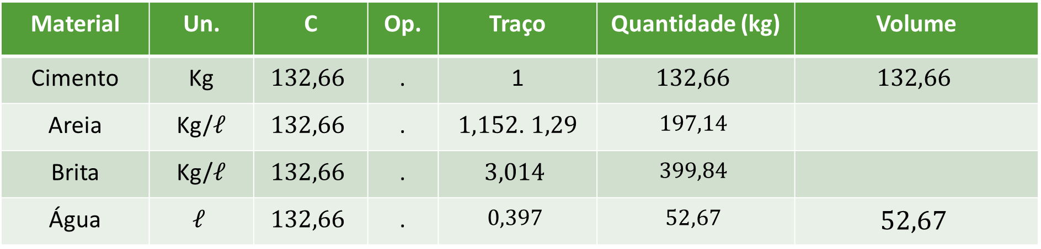
Exemplo 04: Resolução
$$C= \frac{300}{\frac{1}{3,14}+\frac{1,152}{2,56}+\frac{3,014}{2,75}+0,397}=132,66 kg$$
Material | Un. | C | Op. | Traço | Quantidade (kg) | Volume
Cimento | Kg | $$132,66$$ | . | 1 | $$132,66$$ | $$132,66$$
Areia | Kg/$ℓ$ | $$132,66$$ | . | $1,152$. $1,29$ | $$197,14$$
Brita | Kg/$ℓ$ | $$132,66$$ | . | $$3,014$$ | $$399,84$$
Água | $$ℓ$$ | $$132,66$$ | . | $$0,397$$ | $$52,67$$ | $$52,67$$

Slide 26
Exemplo 05
Dimensione o traço necessário para as condições dos dados abaixo.
Cimento CP II F-50 | γ = 3100 kg/m³
Areia | MF = 2,00 Inch. 20% c/ 10% de umid
γ = 2600 kg/m³ | δ =1600 kg/m³
Brita | D_{max} = 25 mm
γ = 2800 kg/m³ | δ = 1700 kg/m³
Concreto
f_{ck} = 40,O MPa | Abat. = 90±10 mm
Concreto em Volume, Controle Rigoroso | V = 0,4 m³

Slide 27
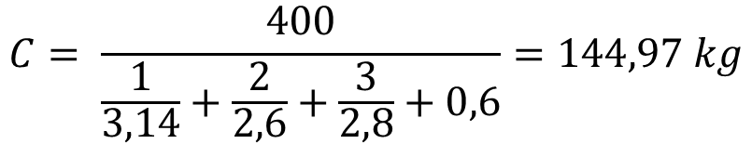
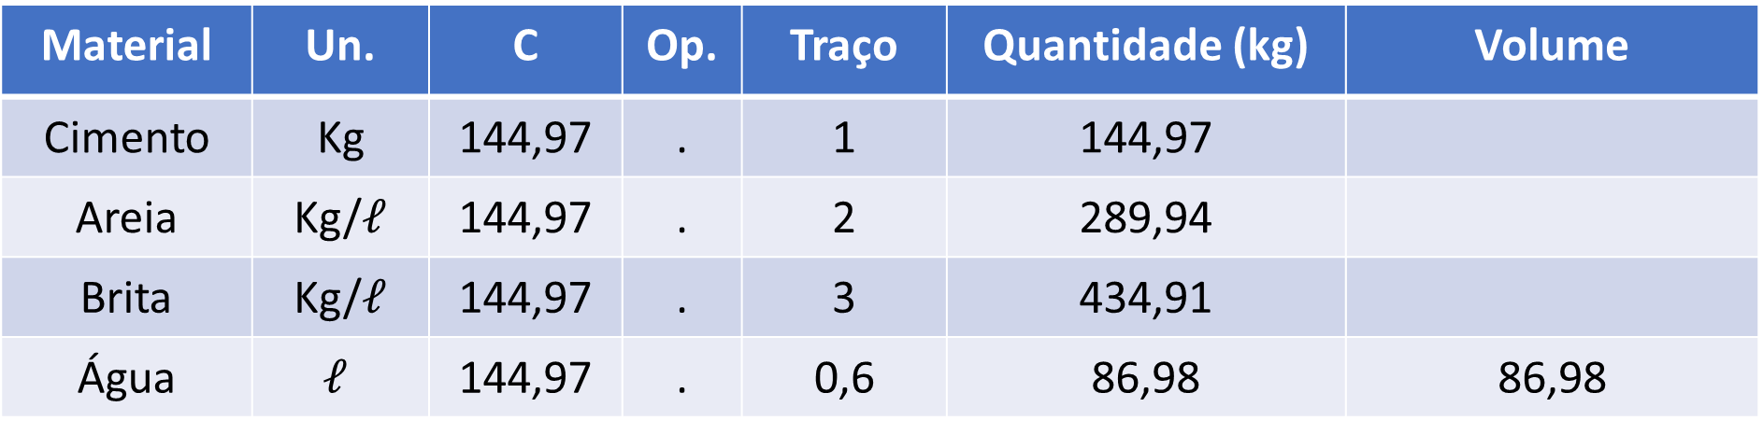
Exemplo 06
Exemplo 01. Calcule a quantidade dos materiais que compõe o concreto para laje. Dados: sabendo que será necessário produzir 400 L de concreto, o traço usado será 1:2:3 (25,4 Mpa) e o fator água/cimento será 0,6.
$$C= \frac{400}{\frac{1}{3,14}+\frac{2}{2,6}+\frac{3}{2,8}+0,6}=144,97 kg$$
Material | Un. | C | Op. | Traço | Quantidade (kg) | Volume
Cimento | Kg | 144,97 | . | 1 | 144,97
Areia | Kg/$ℓ$ | 144,97 | . | 2 | 289,94
Brita | Kg/$ℓ$ | 144,97 | . | 3 | 434,91
Água | $$ℓ$$ | 144,97 | . | 0,6 | 86,98 | 86,98

